Slide 1
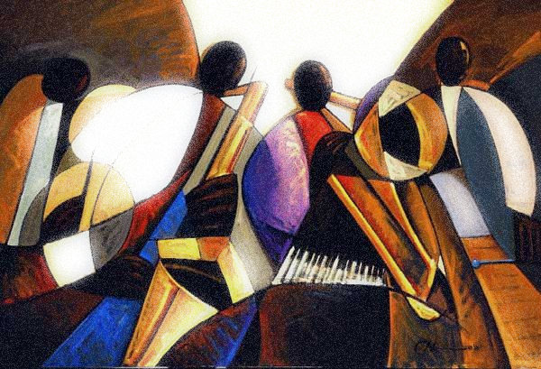

El Renacimiento de Harlem

Slide 2
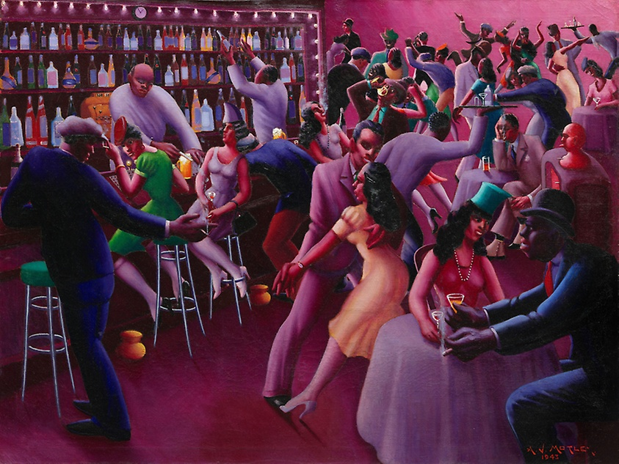
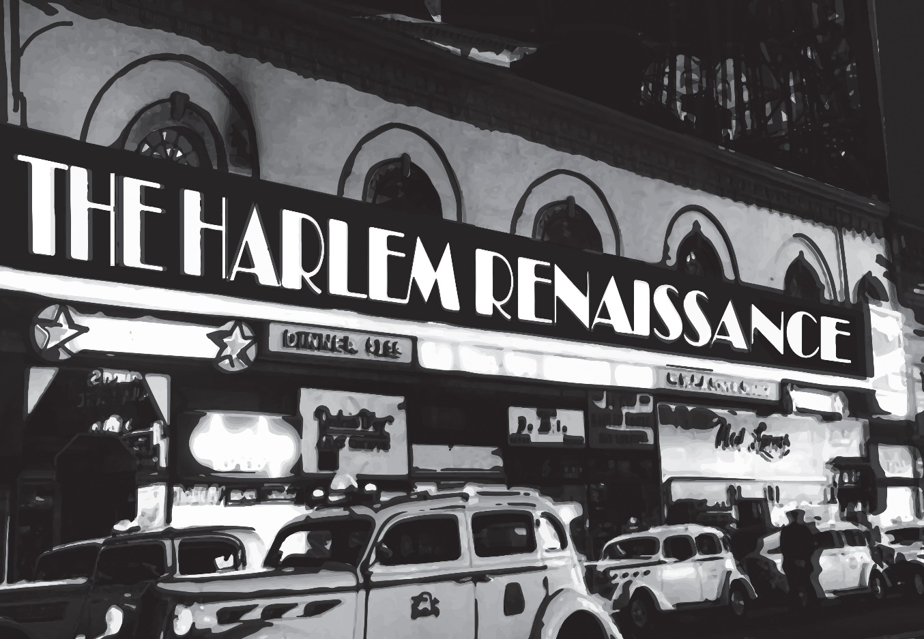
Estructura:
Introducción al tema
Antecedentes
Barrio de Harlem
Literatura, Música
Legado

Slide 3
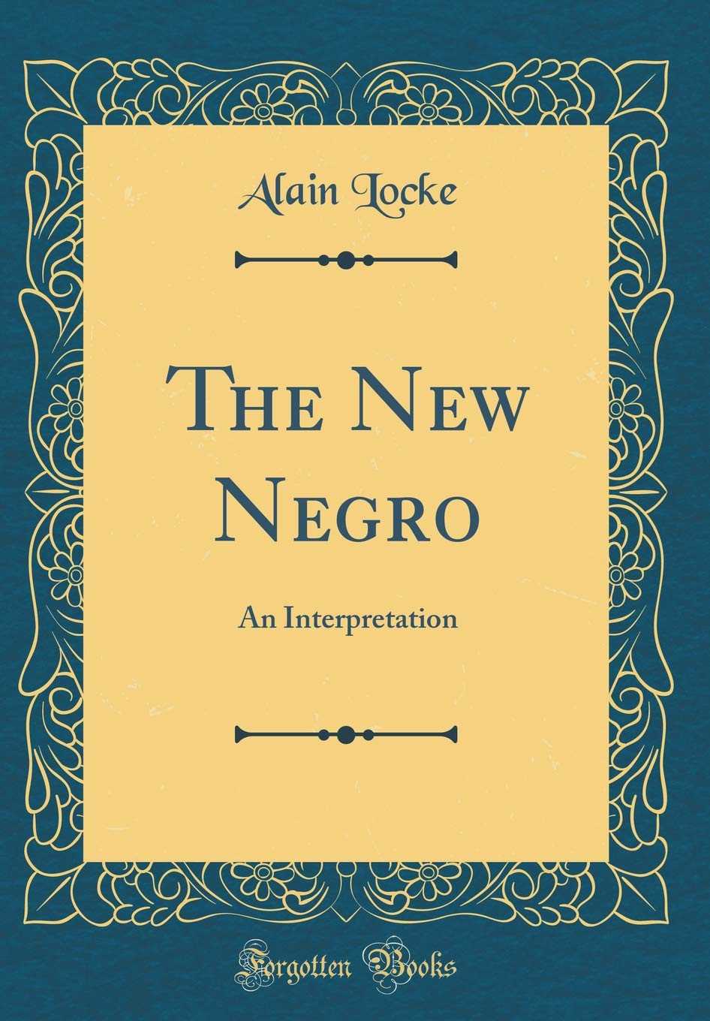
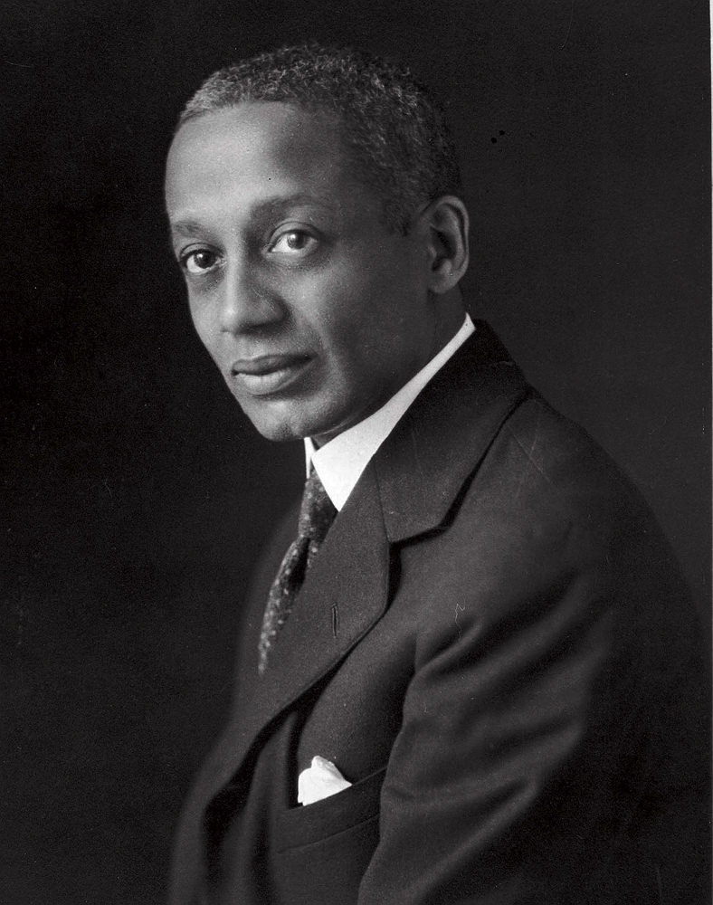
¿Qué es el Renacimiento de Harlem?
            Alain LeRoy Locke
1920-1930
florecimiento del arte, la literatura y el pensamiento político afroamericanos
“Nuevo Movimiento Negro”

Slide 4
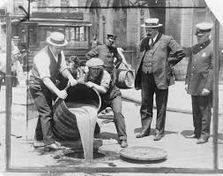
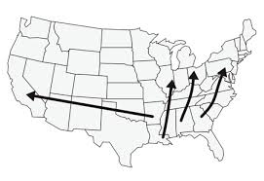
Antecedentes
Gran Migración Afroamericana Otros factores:
1915-1930 - interés por el arte afroamericano
cientos de miles de afroamericanos - Ley de la Prohibición Nacional

Slide 5
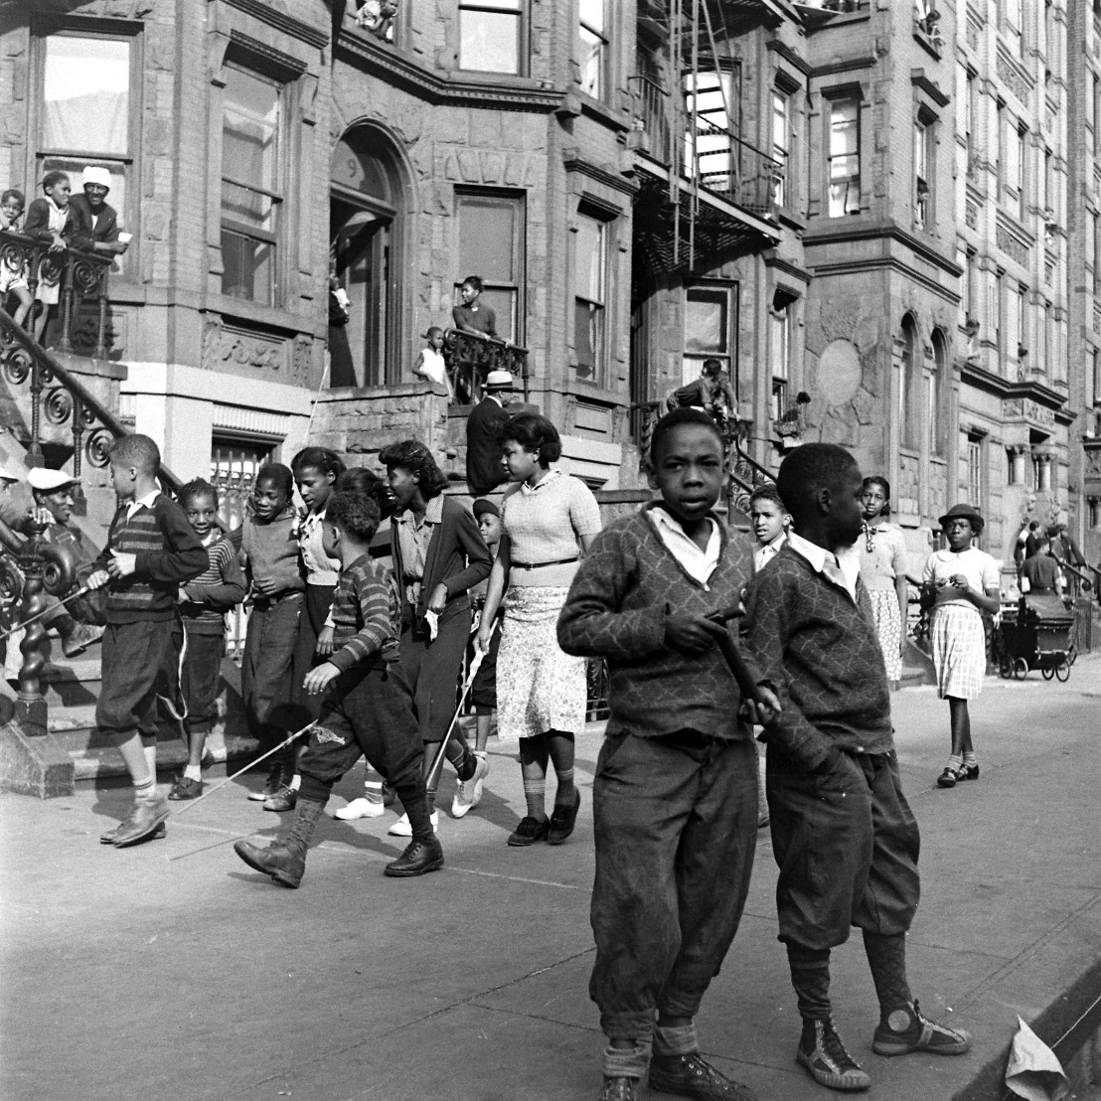
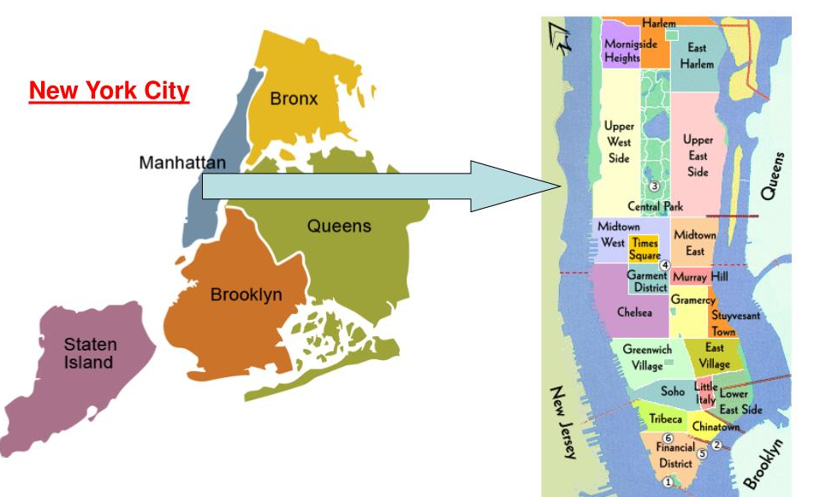
Epicentro del movimiento
HARLEM - Manhattan (Nueva York)

Slide 6
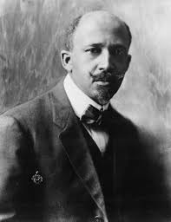
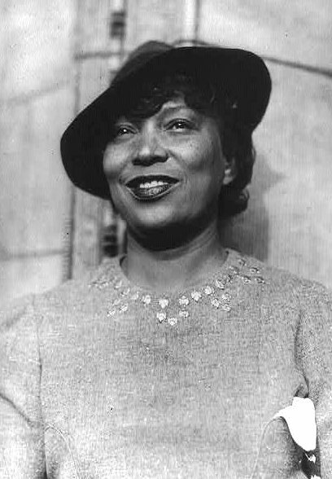
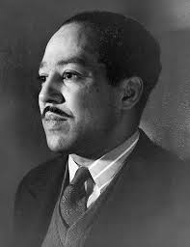
Literatura
W. E. B. Du Bois Zora Neale Hurston Langston Hughes
miembro de NAACP la Reina del Renacimiento nueva forma de poesía jazzística
editor de revista “The Crisis ” “Sus ojos miraban a Dios” “The Negro Speaks of Rivers”

Slide 7
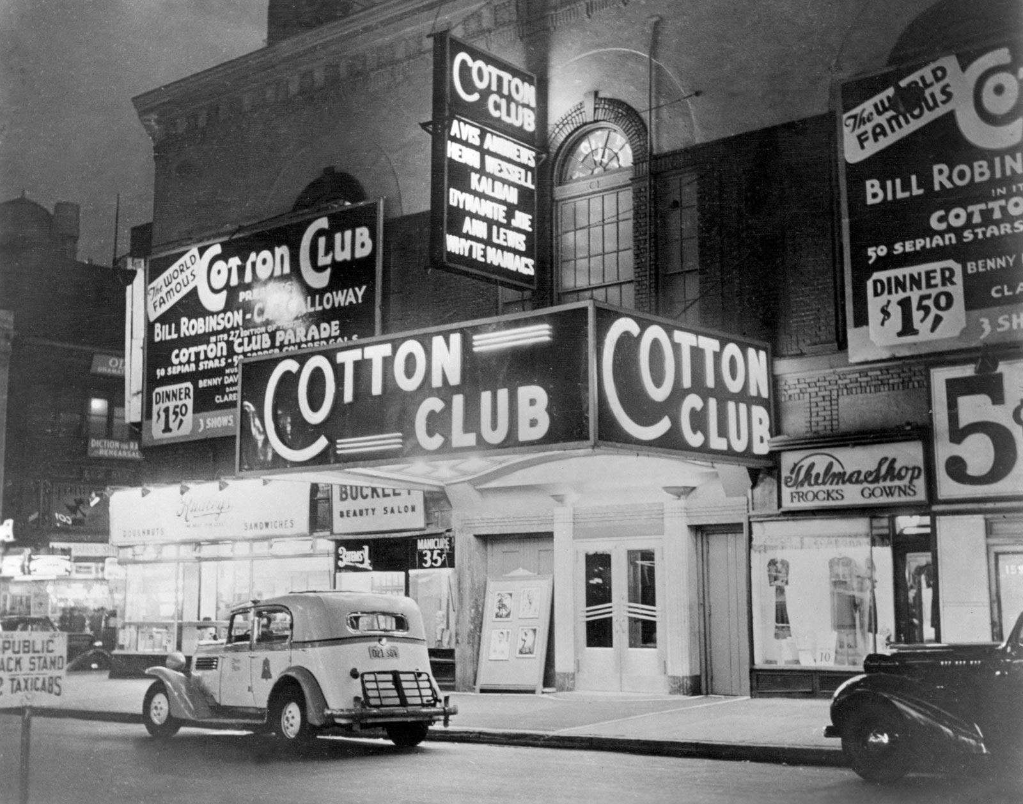
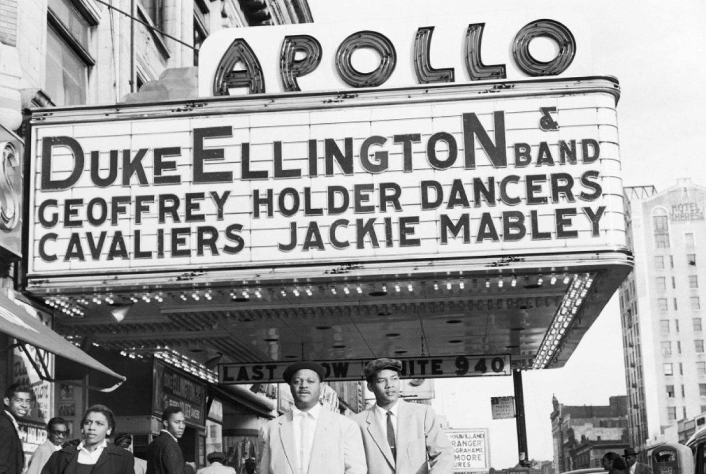
Música
el jazz, el ragtime, el blues
Louis Armstrong
Billie Holiday
Ella Fitzgerald
Duke Ellington
Bessie Smith

Slide 8
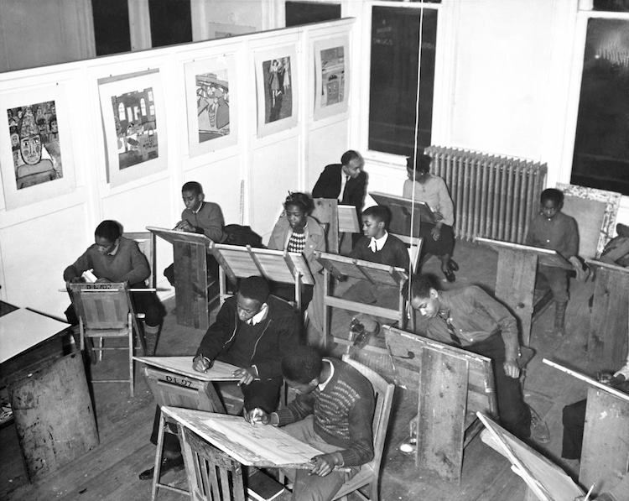
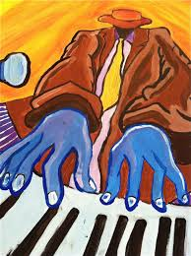
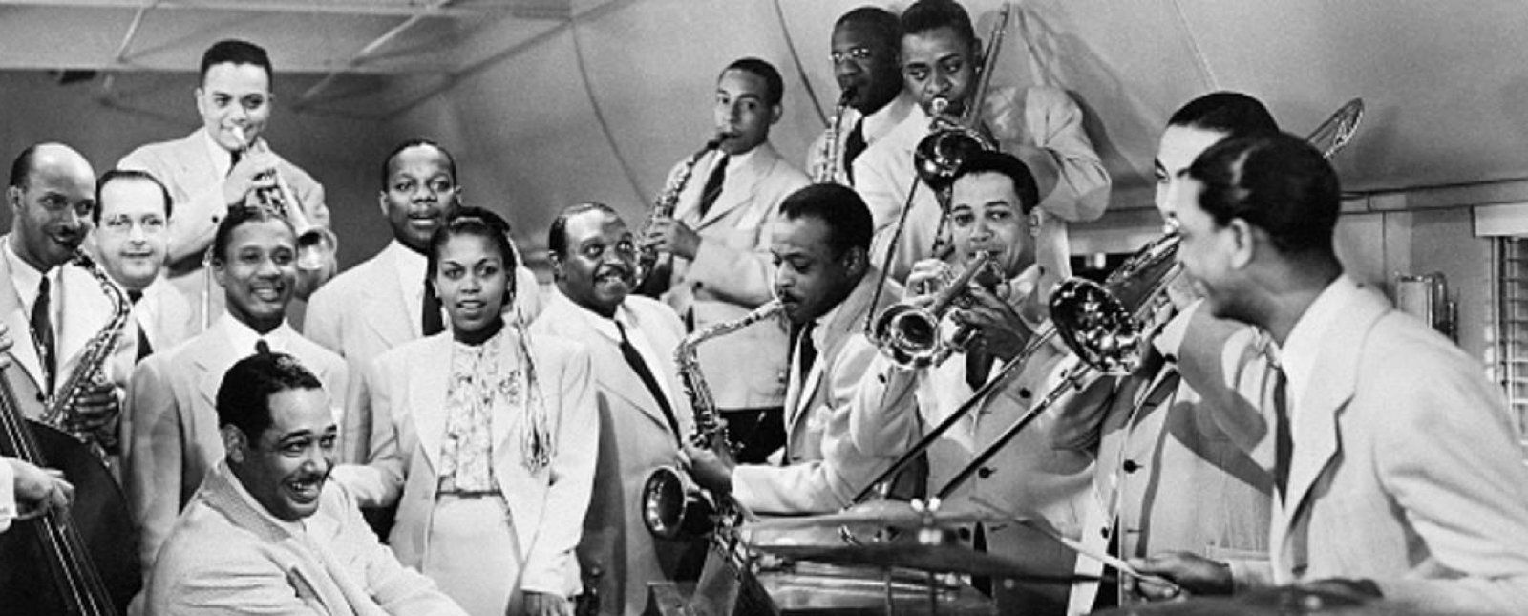
Legado
un entorno más liberal
población urbana negra
bases para el Movimiento por los derechos civiles (1955-1969)
allanó el camino para otros artistas

Slide 9
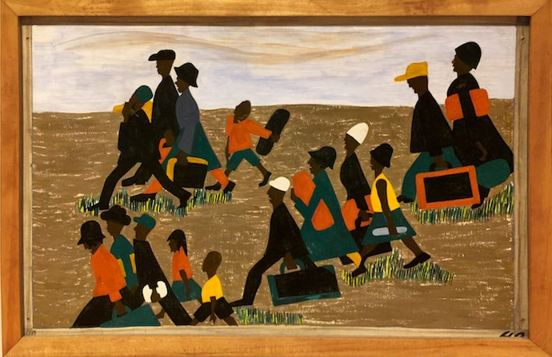
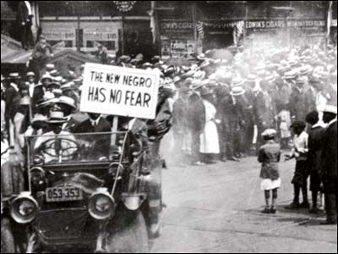
Resumen:
La Gran Migración Negra
Harlem = núcleo creativo
inspiración para generaciones de futuros artistas
nueva conciencia racial

Slide 10
Fuentes:
100 años del Renacimiento de Harlem, el movimiento que cambió la historia de Nueva York. (2020, 2 de febrero). Meik Magazine. https://meikmag.com/100-anos-del-renacimiento-de-harlem/
Blom, P. (2016). La fractura: Vida y cultura en Occidente 1918-1938. Anagrama.
El Renacimiento de Harlem. (2019, 15 de enero). La Verdad. https://laverdadnoticias.com/estiloyvida/El-Renacimiento-de-Harlem-20190115-0010.html
Sienra, R. El Renacimiento de Harlem: Cómo florecieron el arte y cultura afroamericana. (2019, 21 de febrero). My Modern Met. https://mymodernmet.com/es/renacimiento-harlem/
Renacimiento de Harlem. Wikipedia, la enciclopedia libre. https://es.qaz.wiki/wiki/Harlem_Renaissance
Takaki, R. (1993). A different mirror: A History of Multicultural America. Back Bay Books: Boston.
W. E. B. Du Bois. Wikipedia, la enciclopedia libre. https://es.wikipedia.org/wiki/W._E._B._Du_Bois

Slide 11
Fuentes de imágenes
https://mymodernmet.com/es/renacimiento-harlem/
https://afrikhepri.org/cs/les-ames-du-peuple-noir-de-william-edward-burghardt-du-bois
https://en.wikipedia.org/wiki/Zora_Neale_Hurston
http://crisissome.blogspot.com/2016/05/harlem-renaissance.html
https://www.ecured.cu/Ley_Seca_en_Estados_Unidos_(1920-1933)
https://www.indienauta.com/especial-renacimiento-harlem/
https://www.britannica.com/topic/Cotton-Club
https://www.wrti.org/post/mr-apollo-has-all-stories-about-historic-theater-harlem
https://www.amazon.com/New-Negro-Interpretation-Classic-Reprint/dp/1397193905
https://harvardmagazine.com/2018/03/alain-locke-the-new-negro
https://www.hf.uio.no/ilos/english/research/news-and-events/news/2020/Everyone-digging-their-jazz-was-not
https://cz.pinterest.com/harlemtoharlem/harlem-renaissance/
https://oscorpwlan.wordpress.com/2017/03/24/new-york-city-maps-nyc-and-manhattan-map/
https://cz.pinterest.com/pin/112730796892782620/

Slide 12
Gracias por su atención.

